Slide 1
5. A. A. Ždanov: O mezinárodní situaci
Projev na zasedání Informbyra v září 1947

Slide 2
INFORMBYRO
Informbyro (Informační byro komunistických a dělnických stran), nebo také Kominforma 1947-1956
Moskvou řízená mezinárodní organizace komunistických stran
Založena koncem září 1947 (22.–28. září 1947) na konferenci v polském městě Szklarska Poręba
Navazovala na činnost během války zrušené Kominterny
Vedle Komunistické strany Sovětského svazu dále sdružovala komunistické strany Bulharska, Československa, Francie, Maďarska, Itálie, Rumunska a Polska.
stalinizace východní Evropy nezbytná
východoevropské státy se musí podřídit tvrdým metodám diktátorské vlády, aby uchránil SSSR před západními vlivy učinilo stalinizaci východní Evropy nezbytnou

Slide 3
Andrej Alexandrovič ŽDANOV
* 26.2.1896 – † 31.8.1948
během 2. světové války řídil obranu Leningradu
po válce měl na starosti kulturní politiku – socialistický realismus
pronásledování nezávislých umělců
hlavní organizátor INFORMBYRA
přednesl hlavní referát na úvodní schůzi Informbyra 25. září 1947

Slide 4
Ždanovův referát
„po druhé světové válce došlo k pronikavým změnám mezinárodní situace a svět se rozdělil na dva tábory – na jedné straně tábor demokratický a antiimperialitický, vedený Sovětským svazem, a na straně druhé tábor antidemokratický a nebyl podle Ždanova nadále možný, a proto vyzval k zesílení boje za národní a sociální svobodu.
Komunistické strany neměly „přeceňovat síly protivníka“, a měly naopak přejít do protiútoku.
Ždanov podrobil tvrdé kritice vedení francouzské a italské komunistické strany za jejich ústupnou politiku v mantinelech parlamentní demokracie, jež vedla jen k tomu, že se na jaře nechaly vytlačit z vlád svých zemí.
K této kritice se v diskusích přidali představitelé ostatních stran v čele s jugoslávskými delegáty Milovanem Djilasem a Edvardem Kardeljem, kteří v protikladu k „iluzi“ francouzských a italských soudruhů, že je možné dobytí moci při dodržování zásad parlamentní demokracie, vyzdvihovali radikální metody vlastní či řecké

Slide 5
6. Protijugoslávské rezoluce 1948 a 1949

Slide 6
Království Srbů, Chorvatů a Slovinců
vznik v roce 1918
mnohonárodnostní stát – Srbové, Chorvati, Slovinci
mnoho náboženství – katolíci, pravoslavní, muslimové
vyspělejší sever x chudobnější jih
1921 – negramotnost až 50,5 %
v čele srbský král Petr I. Karadjordjević (ve funkci 1918 – 1921)
tzv. „Malá dohoda“ s ČSR 1920
1921-1934 Alexander I. Karadjordjević
v zemi nestabilní politická situace

Slide 7
1929: Království Jugoslávie
král Alexander nastolil diktaturu v roce 1928
zákaz všech politických stran, které jsou na národnostním, náboženském nebo teritoriálním principu
perzekuce Komunistické strany Jugoslávie
=> růst nacionalismu jednotlivých částí Jugoslávice
=> úspěšný atentát na krále - 1934

Slide 8
1941-1945: období 2. světové války
regent Pavel (vládne za nezletilého Petra - syna zastřeleného krále Alexandra) podepsal přistoupení k Ose 25. 3. 1941
velká vlna protestů => vláda svržena a dosazen 17letý Petr II.
Německo útočí na Jugoslávii 6. 4. 1941 a ta je poražena 15.4.1941
17.4.1941 – bezpodmínečná kapitulace Jugoslávie

Slide 9
Okupace Jugoslávie
území rozděleno mezi Německo, Maďarsko, Bulharsko, Itálii i Albánii
vznikl nezávislý stát Chorvatsko a nezávislý stát Černá hora – konstituční monarchie

Slide 10
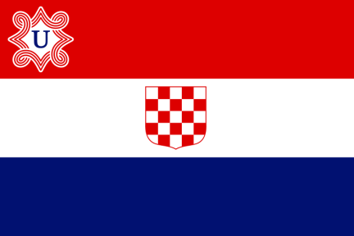
Nezávislý stát Chorvatsko
10. dubna 1941 vyhlášen ustašovci Nezávislý stát Chorvatsko (Nezavisna država hrvatska – NDH)
uznán státy Osy pět dní po vyhlášení
v čele Ante Pavelić
USTAŠA
chorvatské ultranacionální hnutí s fašistickým programem
založena poslancem Antem Pavelićem v roce 1930 jako Ustašovské chorvatské osvobozenecké hnutí, o rok později přejmenované na Ustašu
původně teroristická organizace s extrémně pravicovým, fašistickým programem
cílem rozbití jugoslávského státu a osamostatnění Chorvatska
Ante Pavelić

Slide 11
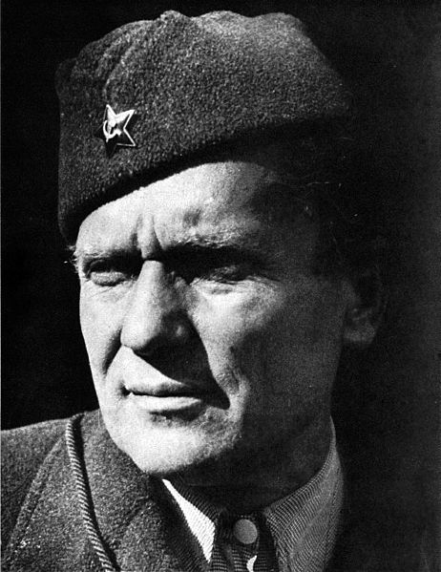
Rezistence
dvě skupiny: četnický odboj a partyzánské skupiny
Četníci: velitelem plukovník Dragoljub (Draža) Mihailović
opozice ke komunistům, kolaboranti nacistů, fašistů a ustašovců
Partyzáni: vrchním velitelem maršál Josip Broz Tito
nerozbití Jugoslávie, idea federálního státu
ultralevicový, ale ne nacionalistický program → přijetí širší veřejnosti
jedině komunisté byli schopni stmelit odbojové hnutí v jednu společnou frontu
většina partyzánů však nebyli komunisté, byli to obyčejní lidé sdružení za účelem odporu
Josip Broz „Tito“

Slide 12
Povstání
Povstání: začalo 7. 7. 1941
na konci roku 1941 bylo ve zbrani 60-70 tisíc partyzánů
komunisté v menšině, avšak ve velení
Němci: represe, 28. září 1941 zahájili protipartyzánskou ofenzivu
Tito utíká, do útoku přešli v létě 1942
koncem roku 1942 měli partyzáni kolem 150 tisíc mužů a 200 tisíc vojáků kolaborantských formací, vznikla Národní osvobozenecká armáda Jugoslávie s Titem v čele
podzim 1942 z vůdců partyzánů a inteligence vznikl AVNOJ – Antifašistická rada národního osvobození Jugoslávie
úlohy státní moci, nebyla prozatímní vládou
odsoudili kolaboraci četniků
Nechtěli z Jugoslávie vytvořit komunistický stát
slíbili rovnost národů a menšin

Slide 13
1943 Londýn se odvrátil od pasivního a kolaborujícího Mihailoviće
styk s partyzány, uznal je jako legální odboj
Tito byl Velkou trojkou uznán za „samostatného spojeneckého vrchního velitele“
Tito se stal „nejsilnějším mužem na Balkáně“
listopad 1943 druhá konference AVNOJe v režii Komunistické strany Jugoslávie
vytvořit federativní Jugoslávii složenou z šesti republik, ve kterých budou žít národy s rovnými právy – Srbové, Chorvati, Makedonci, Černohorci, Slovinci
zvolili Národní výbor osvobození Jugoslávie (NKOJ), jako prozatímní vláda
Tito maršálem Jugoslávie a premiérem NKOJe
odvolali exilovou vládu
zakázali králi Petru II. návrat do země, dokud neproběhne referendum o postavení monarchie - exilová vláda prohlásila usnesení za neplatná

Slide 14
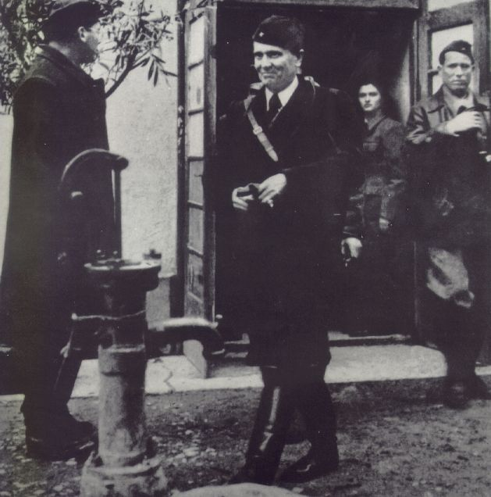
Konference AVNOJ a Tito

Slide 15
Stalin popuzen, nebyl o jednání informován a údajně Titovi zakázal jmenovat prozatímní vládu
druhá konference budoucí Socialistické federativní republiky Jugoslávie
Roosevelt, Churchill a Stalin se v prosinci 1943 rozhodli podporovat partyzány
září 1944 k hranicím Jugoslávie s Rumunskem a Bulharskem Rudá armáda
Tito jedná se Stalinem → dohoda o součinnosti vojsk
Rudá armáda pomoc při dobývání Bělehradu
po válce se stáhla
14. října dobyt Bělehrad, do konce roku 1944 dobyto Srbsko
Květen 1945 Jugoslávská armáda do Záhřebu
nová vláda byla vytvořena 7. března
předsedou a ministrem obrany jmenován Tito, důležité rezorty obsadili komunisté
Tito vyhlašuje amnestii pro kolaboranty a reorganizuje armádu
přejmenována na Jugoslávskou armádu
Jugoslávie vstupuje do poválečné éry jako federativní stát složený z šesti států: Srbska, Chorvatska, Makedonie, Černé Hory, Bosny a Hercegoviny a Slovinska
= Socialistická federativní republika Jugoslávie

Slide 16
29. 11. 1945 vyhlášena Federální lidová republika Jugoslávie
nová ústava podle sovětského modelu
komunistická strana podporu obyvatelstva
není potřeba pomoci sovětských armád k uchopení a udržení moci
podpora založena na úspěšném osvobození Jugoslávie a znechucení z předchozího královského režimu
realizováno právo každého národa na vlastní existenci, nesnažili se nastolit ideu jediného jihoslovanského národa
Makedonci uznáni jako národ
Černohorci a muslimové v Bosně se stávají plnoprávnými
hranice federálních států podle tradičních hranic
Mihailović zatčen, v červenci 1946 popraven

Slide 17
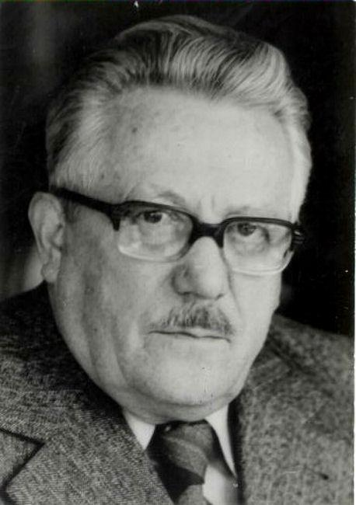
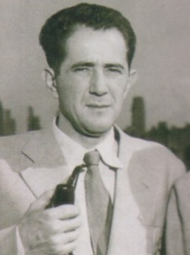
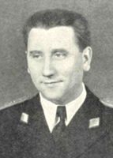
Muži v čele
do roku 1947 byla moc komunistů definitivně ukotvena
hlavní rozhodovací moc je v rukou Tita, Edvarda Kardelje, Aleksandra Rankoviće a Milovana Djilase
Miovan Djilas
Aleksandar Ranković
Edvard Kardelj

Slide 18
Konflikt s východním blokem
Stalin nespokojen s koncepcí Jugoslávie jako velkého státního celku
vznikla by země s potenciálem rovného partnerství se SSSR → Stalin však nestál o partnerství, chtěl neomezenou moc
Stalin chtěl dále odstranit Tita jako velice vlivnou a silnou osobnost, i přesto, že plnil do písmene Stalinovy rozkazy
záminky pro rozpoutání roztržky
rozmístění jugoslávských vojsk v Albánii
rozhovor s bulharským vůdcem Georgi Dimitrovem
formuloval jako reálnou možnost vznik federace Bulharska, Jugoslávie a Albánie

Slide 19
Stalin zprávy považoval za pokus o narušení sovětské dominance ve východním bloku
navrhnul jako součást intrik vytvoření společného státu z Jugoslávie a Bulharska
zřejmě chtěl nahradit vedení loajálními komunisty a podřídit útvar sovětské nadvládě
přesné důvody nejsou známy
Svaz komunistů Jugoslávie (KSJ) v březnu 1948 návrh zamítlo
Stalin si to vykládá jako vzpurný Titův postoj
z jugoslávské armády a z civilního sektoru staženi sovětští poradci
Stalin a Molotov posílají dopis s vysvětlením
kritizují rozpoutání atmosféry antisovětismu, šovinismu, podporu kapitalismu
kritizovali také kroky aplikované podle sovětského vzoru
označil Djilase, Rankoviće, Kidriče a Vukmanoviće-Tempa (nejbližší Titovy spolupracovníky) za pochybné marxisty -> snaha o rozdělení vedení

Slide 20
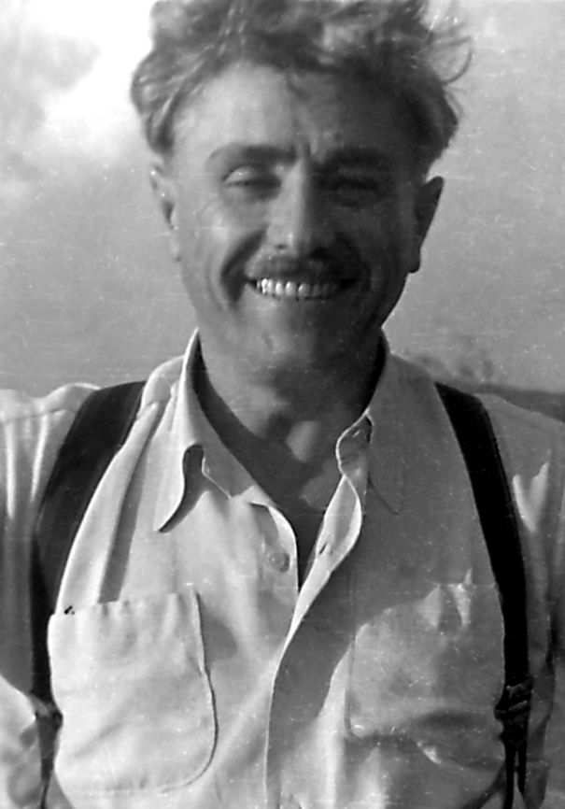
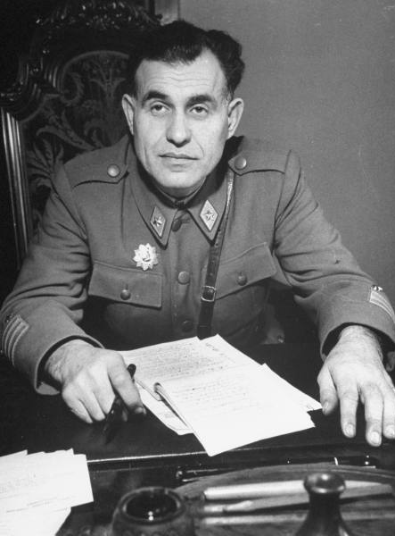
Tito odmítá jejich nabídku na rezignaci
ÚV KSJ v dubnu 1948 odmítá oficiálně sovětská obvinění
Stalin zostřuje obvinění, obviňuje již i Tita
KSJ opět odmítá nařčení, vylučuje ze strany funkcionáře podporující sovětské stanovisko, Hebranga a Žujoviće
Andrija Hebrang
Sreten Žujović

Slide 21
exkomunikace KSJ z Informbyra
koncem roku 1948 se snižuje objem výměny zboží mezi zeměmi
ozbrojené incidenty na hranicích
v červnu 1949 přerušeny ekonomické kontakty, v vypovězeny spojenecké smlouvy se státy východního bloku
v polovině roku 1949 vedoucí členové KSJ Stalinův režim za diktaturu, která nemá nic společného s marxismem
zahraniční politiku SSSR označili za imperialistickou
zřízen internační tábor pro sovětské sympatizanty - Goli otok
sovětská vojenská intervence nebyla realizována kvůli obavám z loajálního obyvatelstva a intervence západního světa

Slide 22
Zlepšení vztahů se západem
Jugoslávie v tíživé ekonomické situaci a izolaci
potřebuje navázat vztahy se Západem
ten vidí příležitost, jak zmenšit vliv východního bloku
Jugoslávie získává půjčky, pomoc při potravinové krizi
dostává výzbroj pro armádu
Jugoslávie udržuje svou nezávislost a suverenitu
1953 přijat Balkánský pakt
dohoda o přátelství mezi Řeckem, Tureckem a Jugoslávií
garantovala pomoc členů NATO při napadení
Jugoslávie do NATO nevstoupila

